Slide 1
財團法人黃昆輝教授教育基金會
建構學習型社會 提升國家競爭力
-終身學習是國家永續發展的重要基礎建設
討論人: 陳 松 柏
國立空中大學前校長、管資系教授
2023. 11. 18

Slide 2

瑞士洛桑管理學院（IMD）
國家競爭力四大指標項目
聯合國17項永續發展目標(SDGs)
經濟表現
經濟表現
政府效能
政府效能
要讓全民終身享有學習機會
企業效能
企業效能
基礎建設(教育)
基礎建設
建構學習型社會 提升國家競爭力

Slide 3
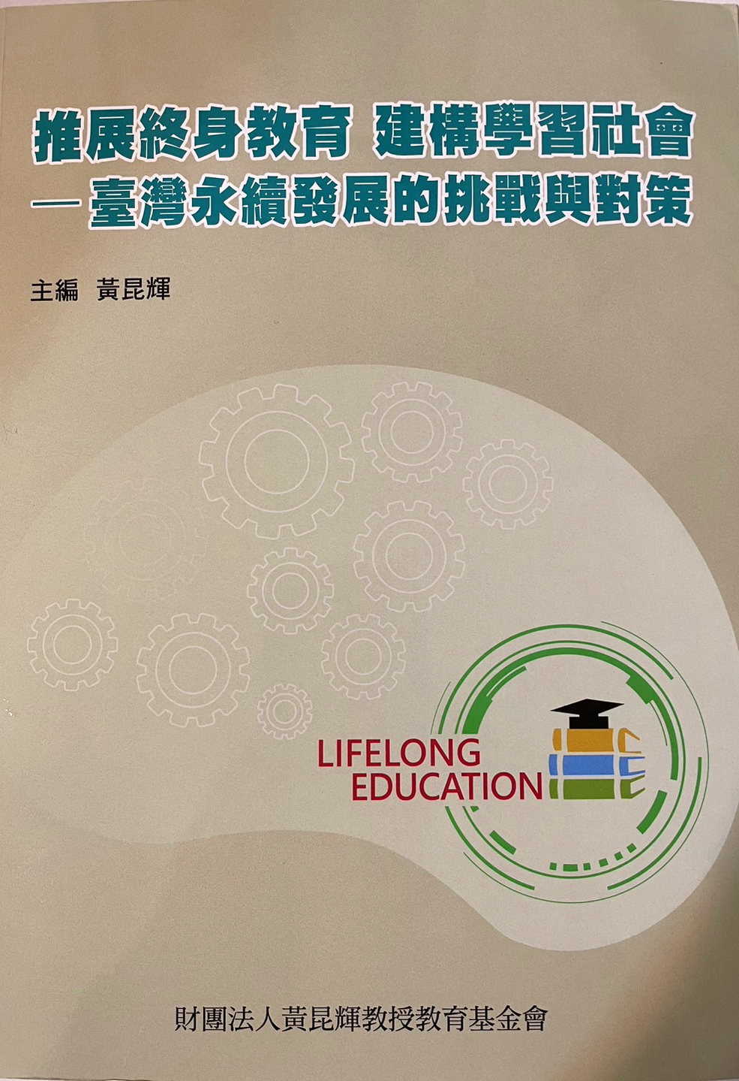
黃昆輝教授教育基金會，專案研究成果報告中，
對於推展終身學習、建構學習社會，
完整的提出了未來的願景以及短中長程可行的策略。
政府角色
擬定政策，塑造一個讓民間企業與家庭個人願意終身學習的大環境
家庭與個人
終身學習變成一種習慣、生活中的一部分
民間企業
建構學習型企業
建構學習型社會 提升國家競爭力

Slide 4
民間企業經營者: 重視員工的終身學習
終身學習費用、研究發展費用，都是企業對未來最有利的投資
建構學習型企業
透過系統思考，描繪企業與員工同步成長的共同願景，再透過企業內部各種形式的團隊學習，讓員工自我超越，改善員工的心智模式。
達成「企業生產力與競爭力的提升」。
建構學習型社會 提升國家競爭力

Slide 5
政府的角色：
擬定政策、教育宣導、租稅獎勵（一）
發行終身學習券，提供學習費用支持
消費券是「當期的消費」，學習券是對「未來的投資」，會有更好的倍數與乘數效用。
所得稅法第17條第1項第2款
對於列舉扣除額，除了大學的學費以外，希望可以增列「終身學習費用」，以鼓勵國人終身學習。
建構學習型社會 提升國家競爭力

Slide 6
政府的角色：
擬定政策、教育宣導、租稅獎勵（二）
終身教育司升級為終身教育署
並成立行政院層級的終身學習推展委員會
推展終身學習不只是教育部的工作，應在行政院層級設立推展委員會來進行跨部會的協調推動，就像性別平等委員會一樣是跨部會推動。各縣市的終身學習推動委員會也多由縣市長來擔任主席進行跨局處的協調推動。
建立學分銀行制度
讓每個國人都有一個終身學習的帳戶，就像「勞保、健保的帳戶」、「健保就醫用藥的帳戶」各種終身學習機構單位，都能在每個國人的學習完成後，透過數位化的建檔存檔保存。
建置完成後，只要輸入個人的身分證字號，就可以呈現所有過去累積的終身學習紀錄，做為升學、就業、轉職、升遷的佐證參考。
建構學習型社會 提升國家競爭力

Slide 7
政府的角色：
擬定政策、教育宣導、租稅獎勵（三）
參考政府對研究發展費用的統計指標，
我們需要一個終身學習的統計指標：
每年投入終身學習費用多少？
總費用中，政府部門、企業部門、家庭個人各佔的比例是多少？
建構學習型社會 提升國家競爭力

Slide 8
敬請指教
建構學習型社會 提升國家競爭力

